Slide 1

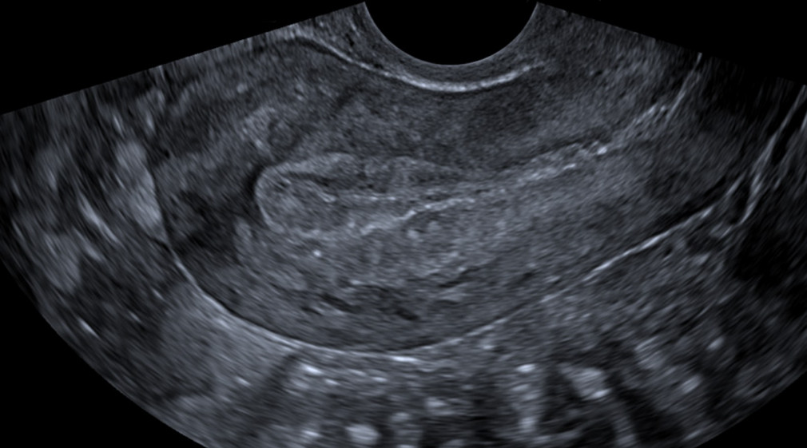


ВК 5.5. УЗД в акушерстві та гінекології
Вінницький національний медичний університет
ім. М.І. Пирогова МОЗ України
КАФЕДРА АКУШЕРСТВА ТА ГІНЕКОЛОГІЇ №2
СПЕЦІАЛЬНІСТЬ: ІЗ ПЕДІАТРІЯ
ГАЛУЗЬ ЗНАНЬ: 22 ОХОРОНА ЗДОРОВ’Я
ОСВІТНЬО-ПРОФЕСІЙНА ПРОГРАМА: «ПЕДІАТРІЯ»
РІВЕНЬ ВИЩОЇ ОСВІТИ: ДРУГИЙ (МАГІСТЕРСЬКИЙ)

Slide 2
Паспорт ОСВІТНЬОГО КОМПОНЕНТА
ВК 5.5 «УЗД в акушерстві та гінекології»
Спеціальність: ІЗ Педіатрія
Курс: 5-й
Кредити: 3,0
Форма контролю: залік
Мова: українська, англійська
Пререквізити: анатомія людини, клінічна анатомія та оперативна хірургія, патологічна анатомія, фізіологія та патологічна фізіологія, медична фізика, радіологія, акушерство та гінекологія

Slide 3
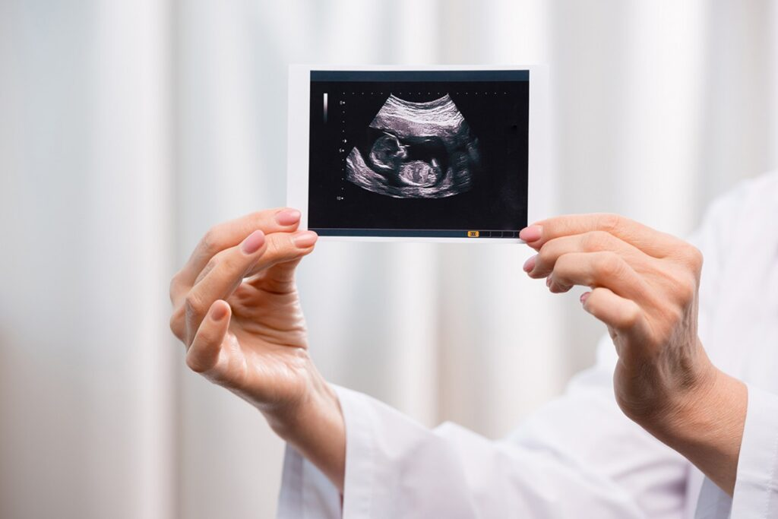
Чому варто обрати цей курс
допомагає розуміти сучасну медицину: знайомить із «золотим стандартом» супроводу вагітності та гінекологічного скринінгу, без якого сьогодні неможлива робота ні сімейного лікаря, ні профільного спеціаліста;
формує професійну ідентичність лікаря: дає відчуття володіння високотехнологічним інструментом («третім оком» лікаря), підвищуючи впевненість майбутнього фахівця під час прийняття діагностичних рішень;
забезпечує прикладну конкурентність: опанування базових навичок ехоскопії вже під час навчання робить випускника затребуваним на ринку праці, де володіння портативним УЗД стає таким же обов’язковим, як і стетоскоп.
КЛЮЧОВА ПЕРЕВАГА:
розуміння логіки візуалізації → краще клінічне мислення в акушерстві та гінекології

Slide 4
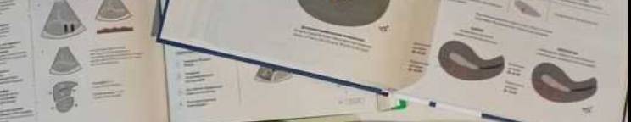
Що ви будете вивчати
Алгоритми візуальної діагностики в невідкладних станах: як за лічені хвилини виявити позаматкову вагітність, відшарування плаценти або перекрут яєчника.
Діагностичну значущість маркерів у пренатальному скринінгу: інтерпретація ультразвукових ознак, що дозволяють вчасно запідозрити генетичну патологію чи вади розвитку плода.
Клінічну оцінку функціонального стану плода: використання доплерометрії для моніторингу кровотоку, що є критичним для прогнозування та ведення вагітності при затримці росту.
Диференційну діагностику новоутворень малого таза: практичне застосування критеріїв IOTA та O-RADS для чіткого розмежування доброякісних процесів і онкологічних ризиків.
Ультразвукову навігацію в гінекологічних маніпуляціях: роль УЗ-контролю при проведенні пункцій, біопсій та малоінвазивних втручань для забезпечення безпеки пацієнтки.
Взаємозв’язок ехо-картини з тактикою лікування: як результати обстеження безпосередньо впливають на вибір між консервативною терапією та терміновим хірургічним втручанням.

Slide 5

Що ви зможете за умови опанування курсу
• інтерпретувати результати ультразвукового дослідження в акушерстві та гінекології;
• оцінювати ультразвукові ознаки гінекологічної патології;
• оцінювати результати скринінгових обстежень вагітних;
• аналізувати УЗД-ознаки патологічних станів у різні вікові періоди;
• визначати клінічне значення ультразвукових змін і ризики для пацієнтки;
• використовувати результати УЗД для обґрунтування подальшої тактики ведення.

Slide 6
Підсумковий контроль
Форми навчання
Залік: на останньому практичному занятті за умов успішного проходження курсу (сума балів за всі види навчальної діяльності - 122-200 балів) і відсутності академічної заборгованості.
Лекції
Практичні / Семінарські
Самостійна робота
Індивідуальна самостійна робота

Slide 7





Контактна інформація
РОЗРОБНИКИ КУРСУ
м. Вінниця, вул. Пирогова 56
Кафедра акушерства та гінекології №2
gynecology2@vnmu.edu.ua
Професор
Булавенко О.В.
Доцент
Пролигіна І.В.
Доцент
Льовкіна О.Л.
Доцент
Фурман О.В.
Доцент
Гончаренко О.М.

